Slide 1
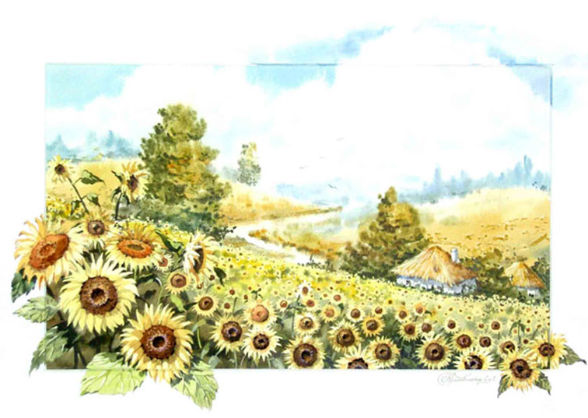

Моя країна - Україна

Slide 2
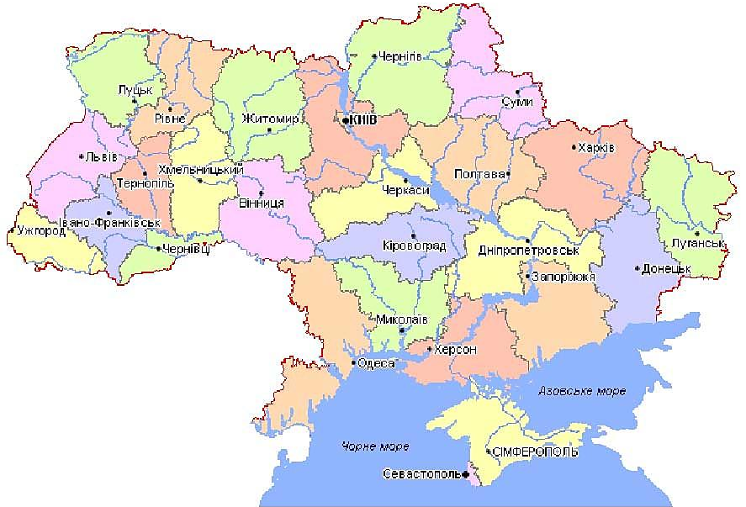
Україна – незалежна держава
Україна – держава у Східній Європі. ЇЇ площа складає 603,7 тис. км² , що робить її другою за величиною країною на європейському континенті після Росії. На її території проживає 48 млн. людей…
З енциклопедії

Slide 3
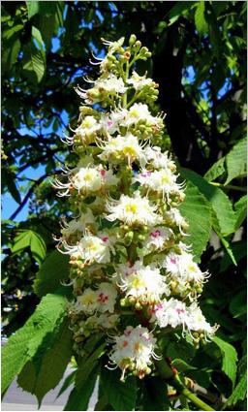
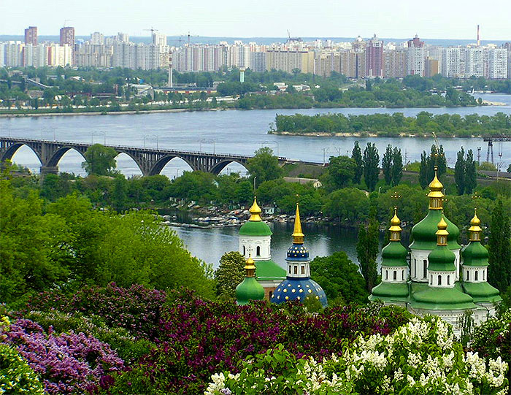
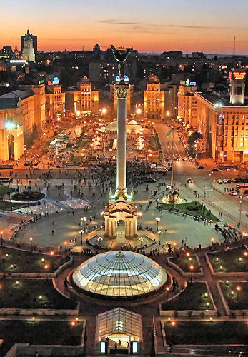
Київ – столиця України
Одне з найзеленіших міст нашої країни. Особливо гарний Київ у травні, коли каштани розпускають свої “свічки”.

Slide 4
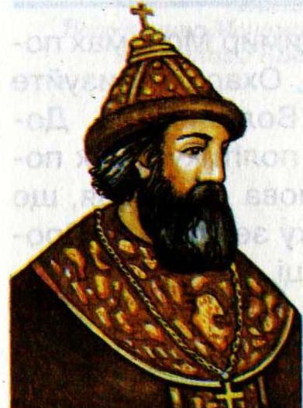
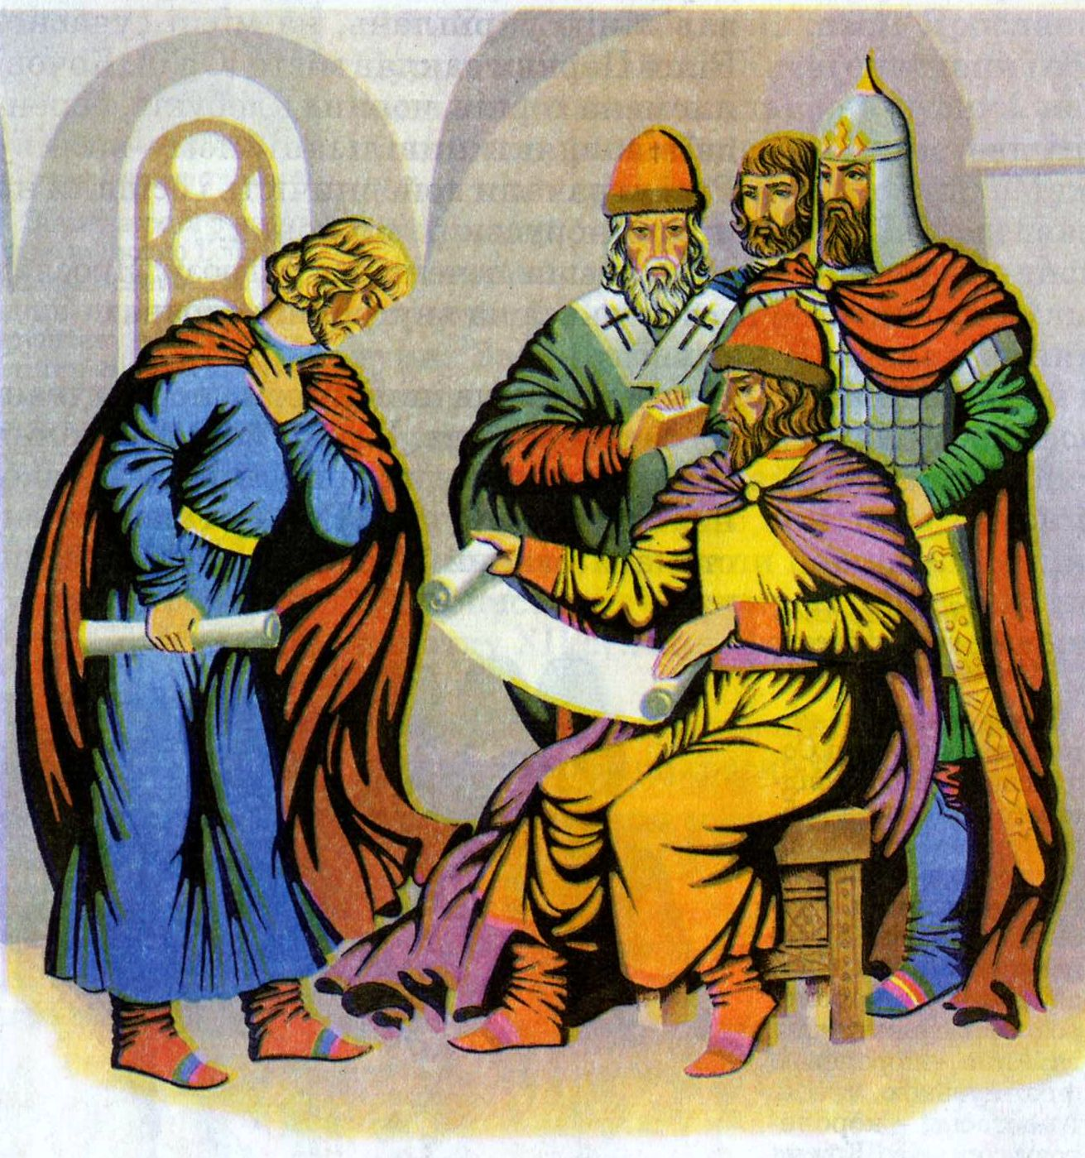
Сторінки історії
Ярослав Мудрий – один з київських князів. Дуже любив і цінував книги, створив першу в Київській Русі бібліотеку. У багатьох містах відкривав школи, де навчали грамоті, іноземним мовам, ремеслам.
Володимир Мономах, прозваний у народі “красне сонце ”. Він залишив для своїх дітей Повчання, в якому вчив, як треба жити, працювати, поводитися серед людей

Slide 5

Державні символи України
Державними символами України є:
Державний ПРАПОР України;
Державний ГЕРБ України;
Державний ГІМН України.
Стаття 20 Конституції
України

Slide 6

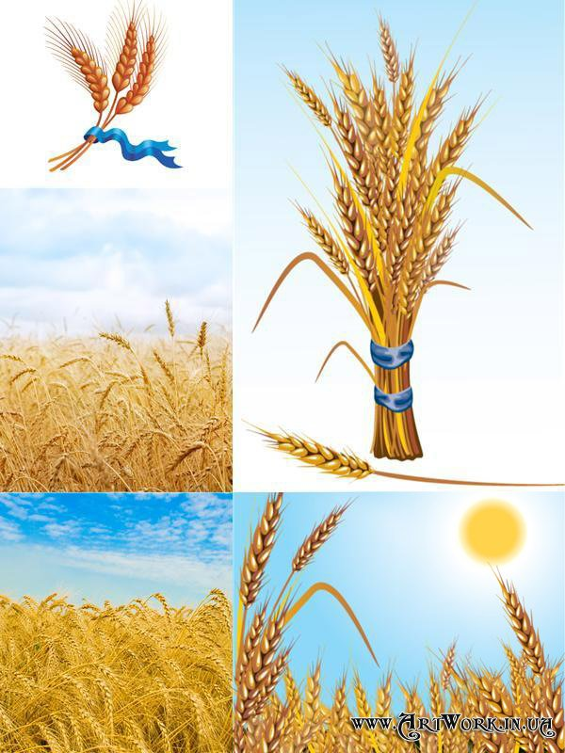

Slide 7
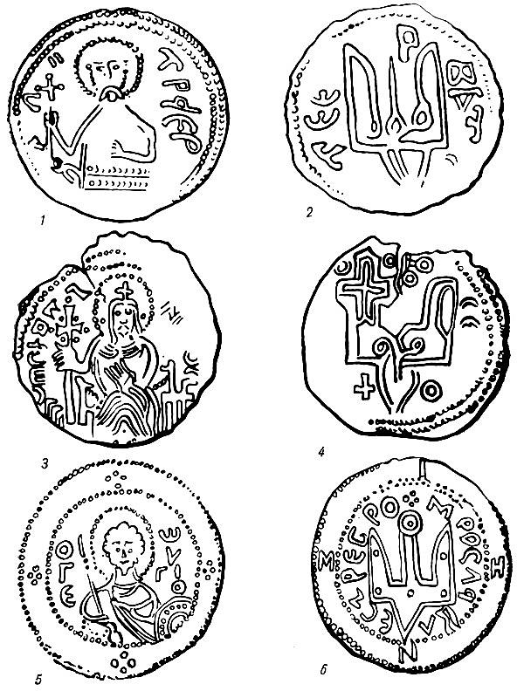

Герб галицько-волинського
князівства
Герби князів

Slide 8

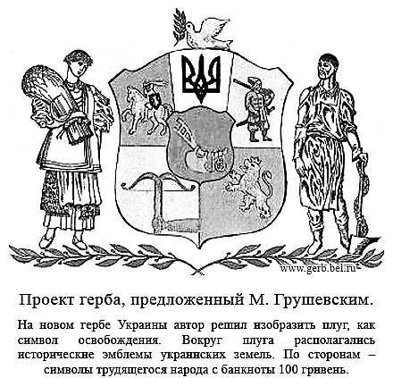
Герб унр

Slide 9
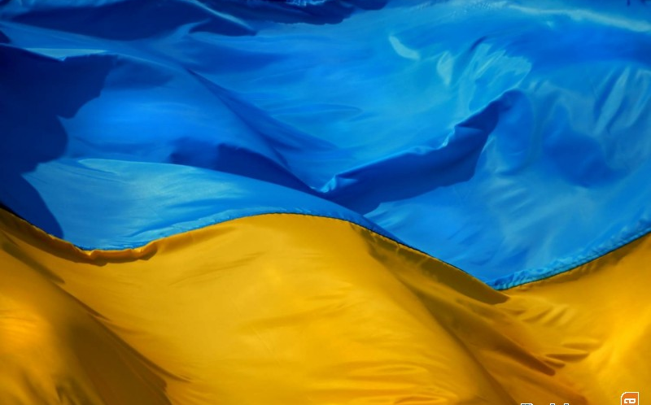
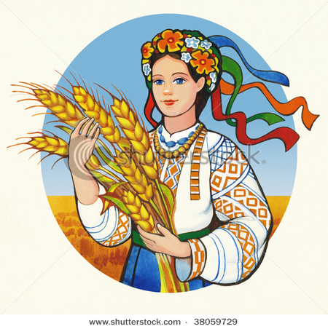
Прапор України

Slide 10
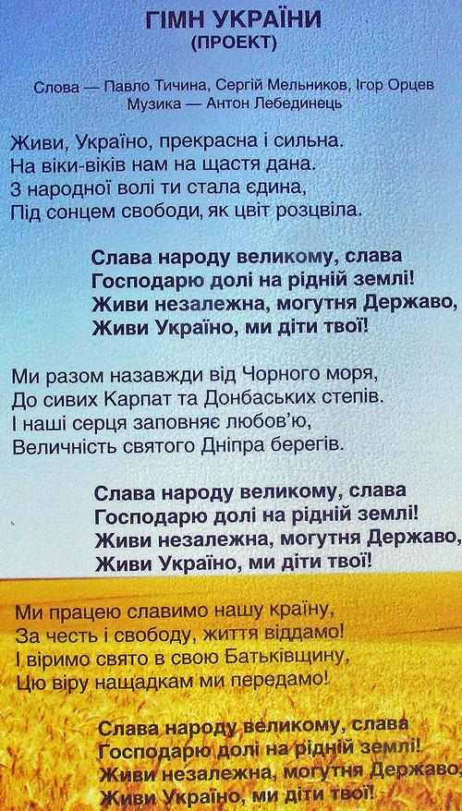
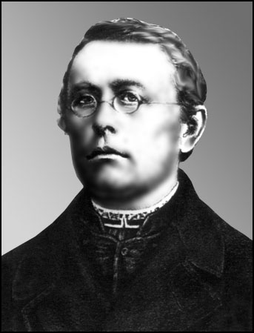
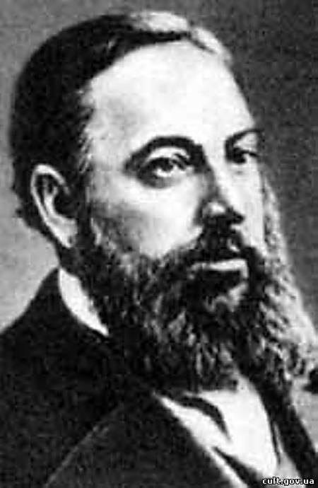
М. Вербицький
П. Чубинський

Slide 11

Конституція України

Slide 12
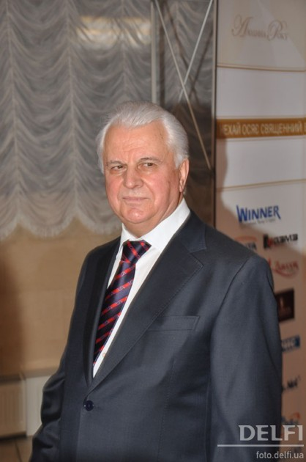
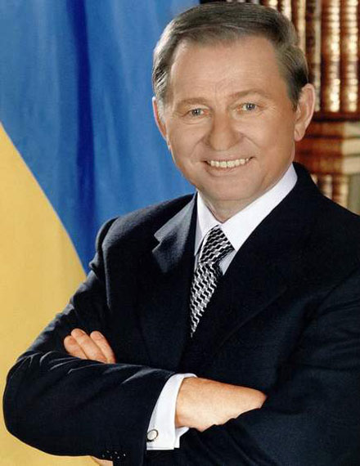
Леонід Макарович Кравчук –
перший Президент
незалежної України.
Леонід Данилович Кучма –
другий Президент
незалежної України.

Slide 13
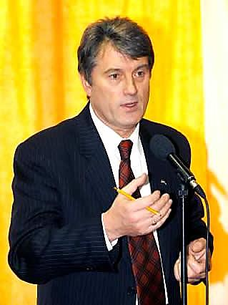
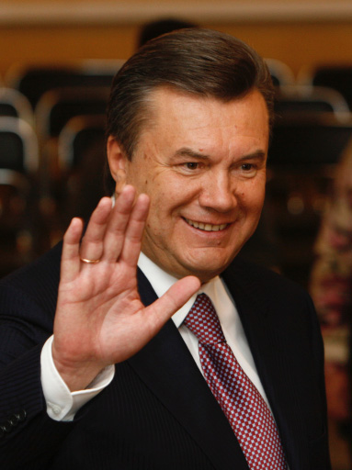
Віктор Андрійович Ющенко –
третій Президент
незалежної України.
Віктор Федорович Янукович –
четвертий Президент
незалежної України.

Slide 14
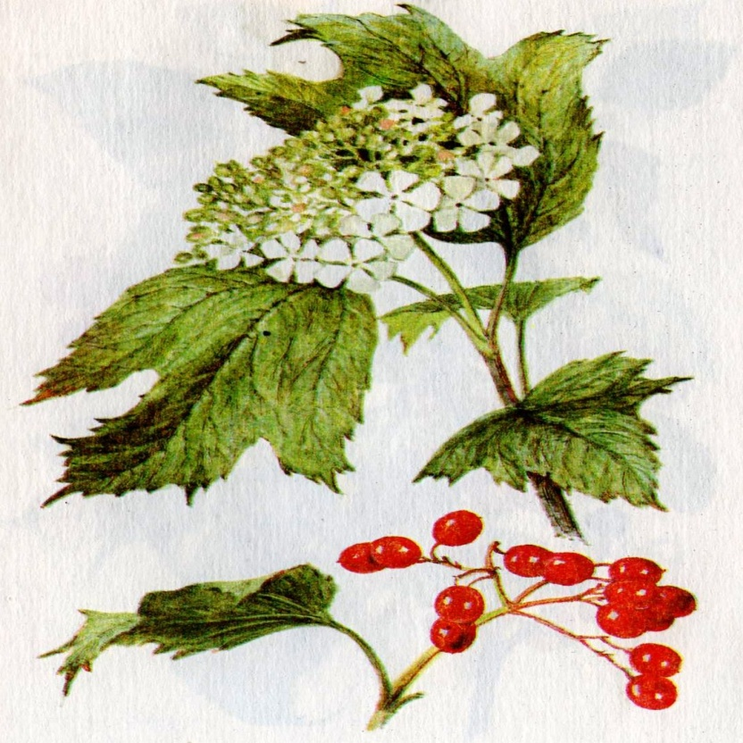
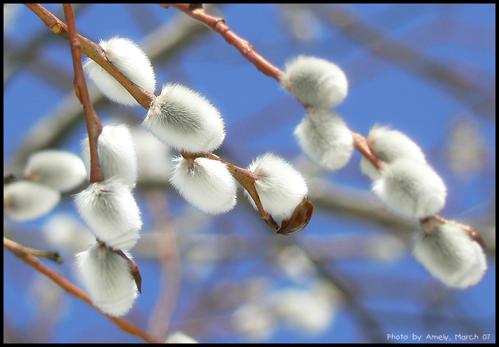
Народні символи українців
Калина – символ рідної землі, батьківської хати. Її дбайливо охороняли та доглядали. Дівчата цвітом калини прикрашали коси. Достиглі кетяги розвішували попід стріхами.
Верба росте там, де багато вологи. Відомо понад 300 видів цього дерева. Росте до 15 метрів і вище протягом 50 – 60 років. Гілки використовують для плетіння різних виробів. Здавна з білої верби виробляють музичні інструменти: бандури, кобзи, сопілочки.
Недарма в народі кажуть:
Без верби та калини нема України

Slide 15
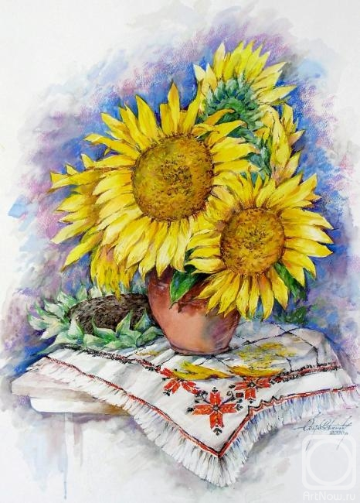
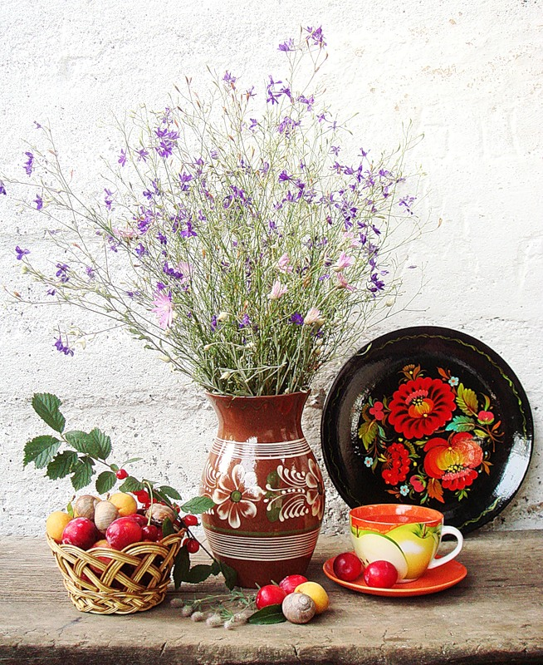

Slide 16
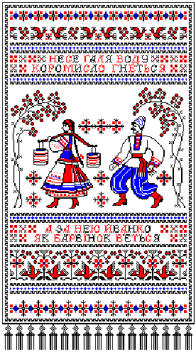
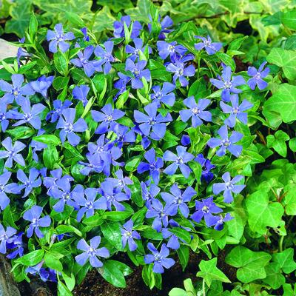
Хрещатий барвінок

Slide 17
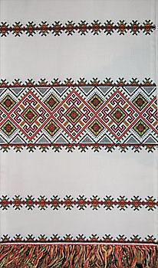
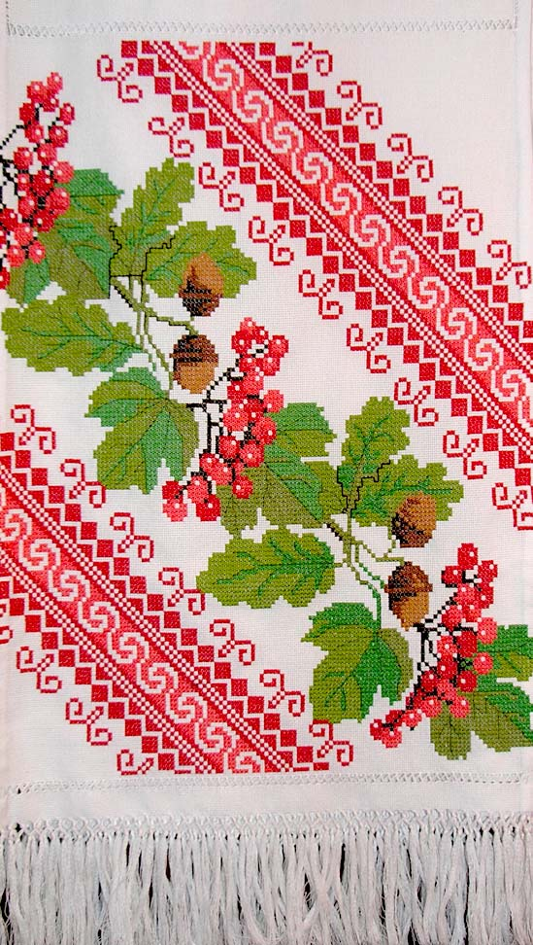
Вишитий рушник

Slide 18
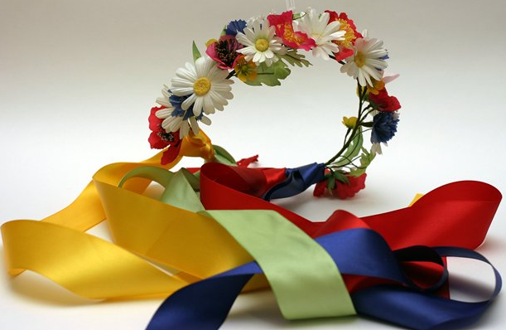
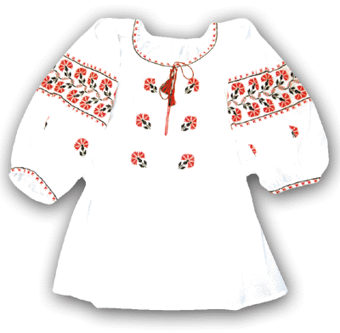
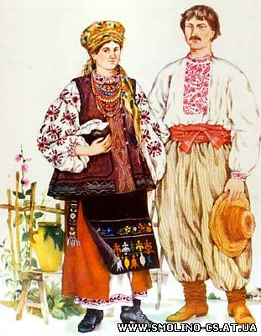
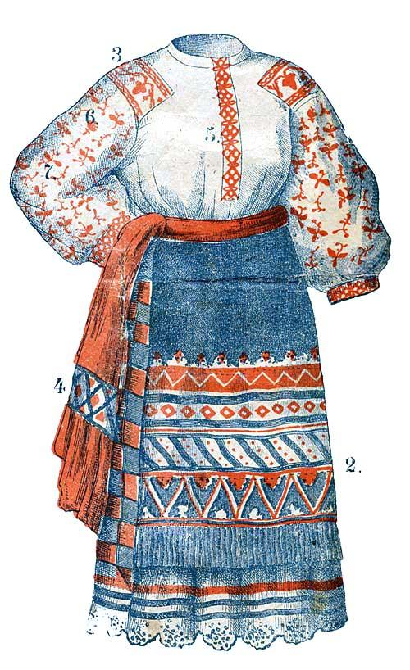
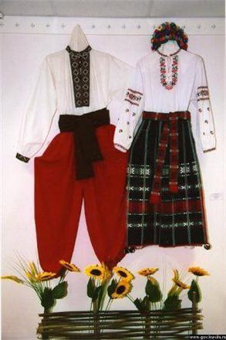
Народний одяг українців

Slide 19
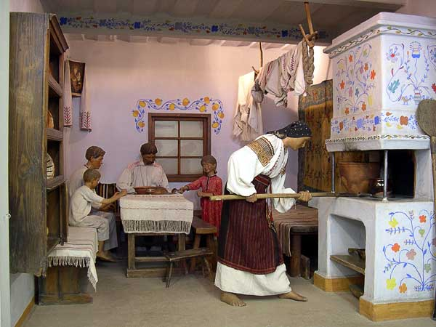
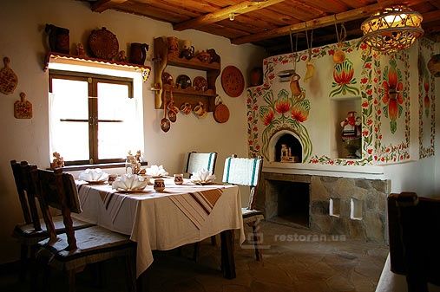
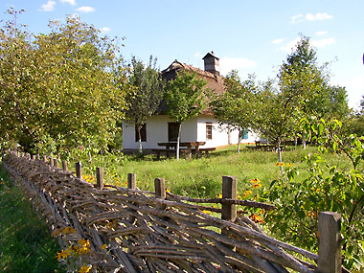
Українська хата

Slide 20
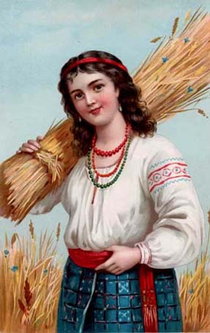
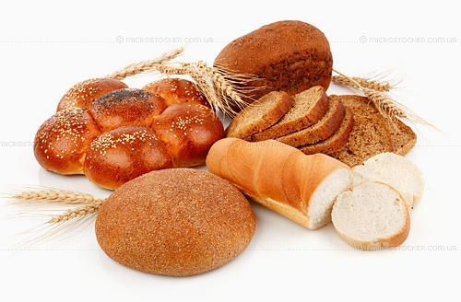
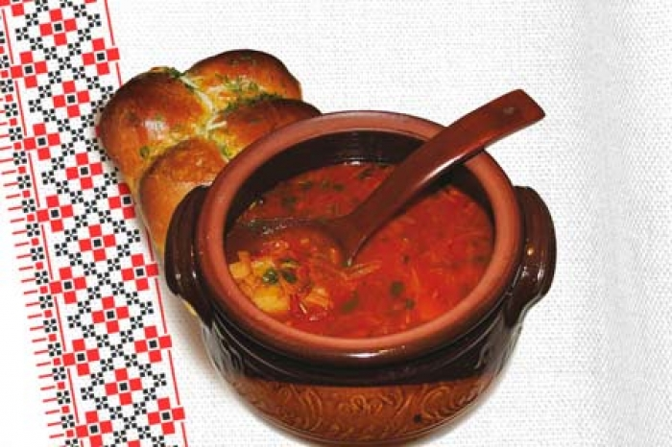

Slide 21
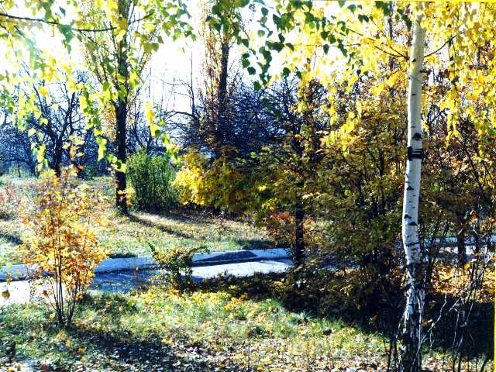
Літературна сторінка
Склади вірш!
Ось небо блакитне i сонце в зенiтi!
Моя Україна - найкраща у ... !
Моя Україна - це ліс і озерця,
Безмежні степи i чарiвнi ... .
Красиві пейзажі i гори високі,
Маленькі струмочки i ріки ... .
Міста старовинні i замки прекрасні.
Великі будови і наші, … .
Сади чарiвнi, мальовничиї села.
Моя Україна - це пісня ... .
Це щира, багата, як світ, її мова,
Крилата, така мелодійна, ... .
Її обереги - верба i калина.
Найкраща у свiтi - моя ... .
Бо нам найрiднiша Вітчизна i мати.
То як же нам, дітям, її не …!
Моя Україна - козацька слава!
Така волелюбна i мирна … .
Вона дорога нам, i рідна, i мила.
Бо світ перед нами великий ... .
Вітчизно свята, дорога Україно,
Для кожного з нас ти у свiтi ... .
весела
сучасні
світі
єдина
чудова
кохати
джерельця
глибокі
Україна
відкрила
держава

Slide 22

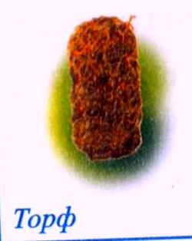
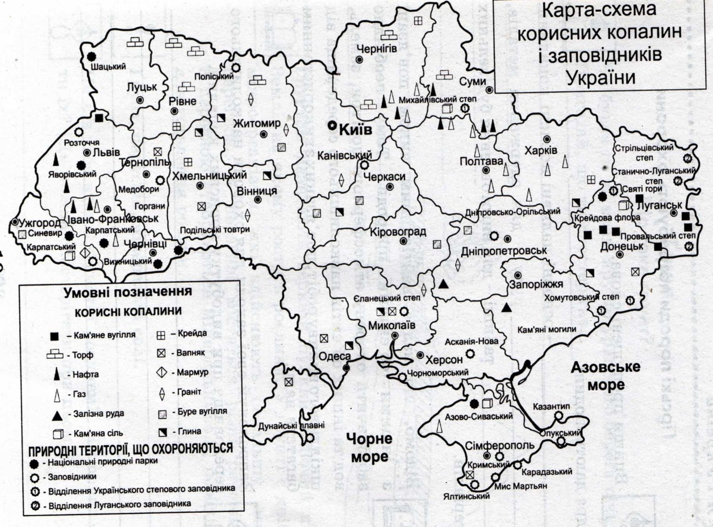
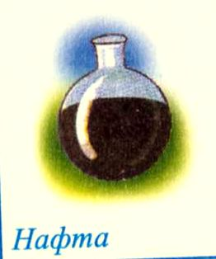
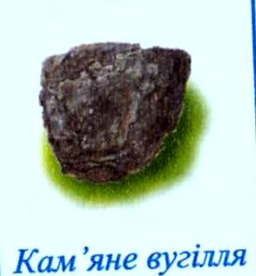
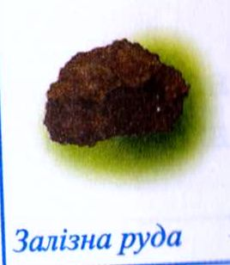
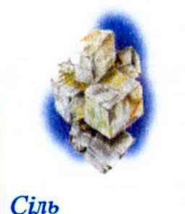
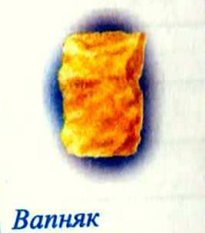
Природні багатства України
Які корисні копалини видобувають на Україні?

Slide 23
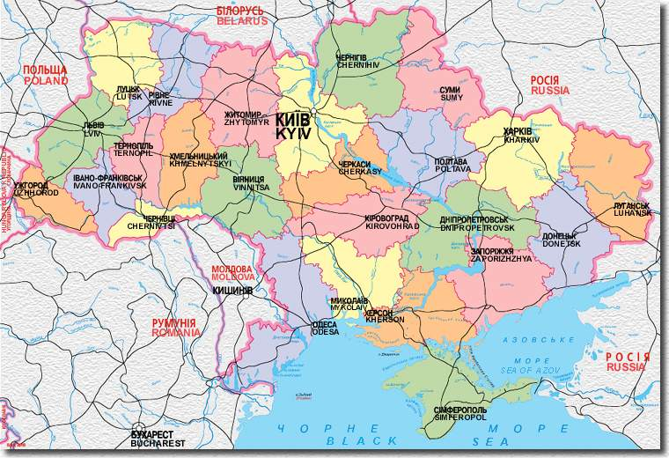
Найбільші міста України
Прочитай назви найбільших міст України
ДН . ПР . П . ТР . ВСЬК
Д . Н . ЦЬК
М . К . Л . . В
ЛЬВ . В
К . . В
Х . РК . В
З . П . Р . ЖЖ .

Slide 24

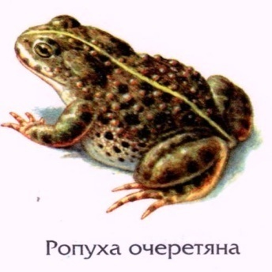

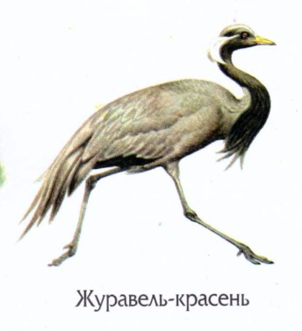


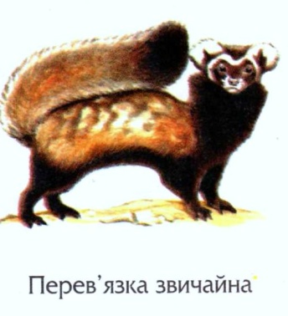

Рослинний та тваринний світ
Вони потребують охорони!

Slide 25


Красивий, щедрий рідний край
І мова наша солов'їна.
Люби, шануй, оберігай
Усе, що зветься Україна!
Адже …
У – уславлена, …
К – красива, …
Р – радісна, …
А – активна, …
Ї - ідеальна, …
Н – незалежна, …
А – амбіційна, …
А яка ще?

Slide 26

Проект
“Моя країна - Україна” підготував учень 10 класу
Заліського НВК
Залуцький Іван

Slide 27

Дякую за увагу!

